Slide 1




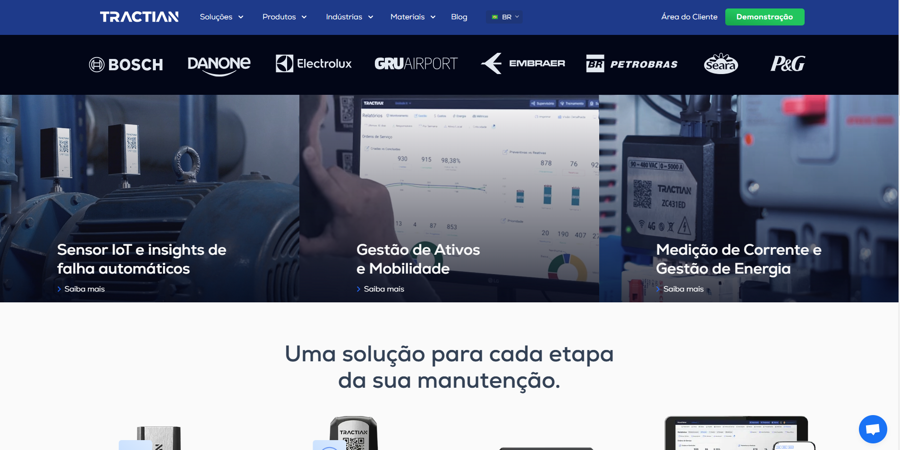
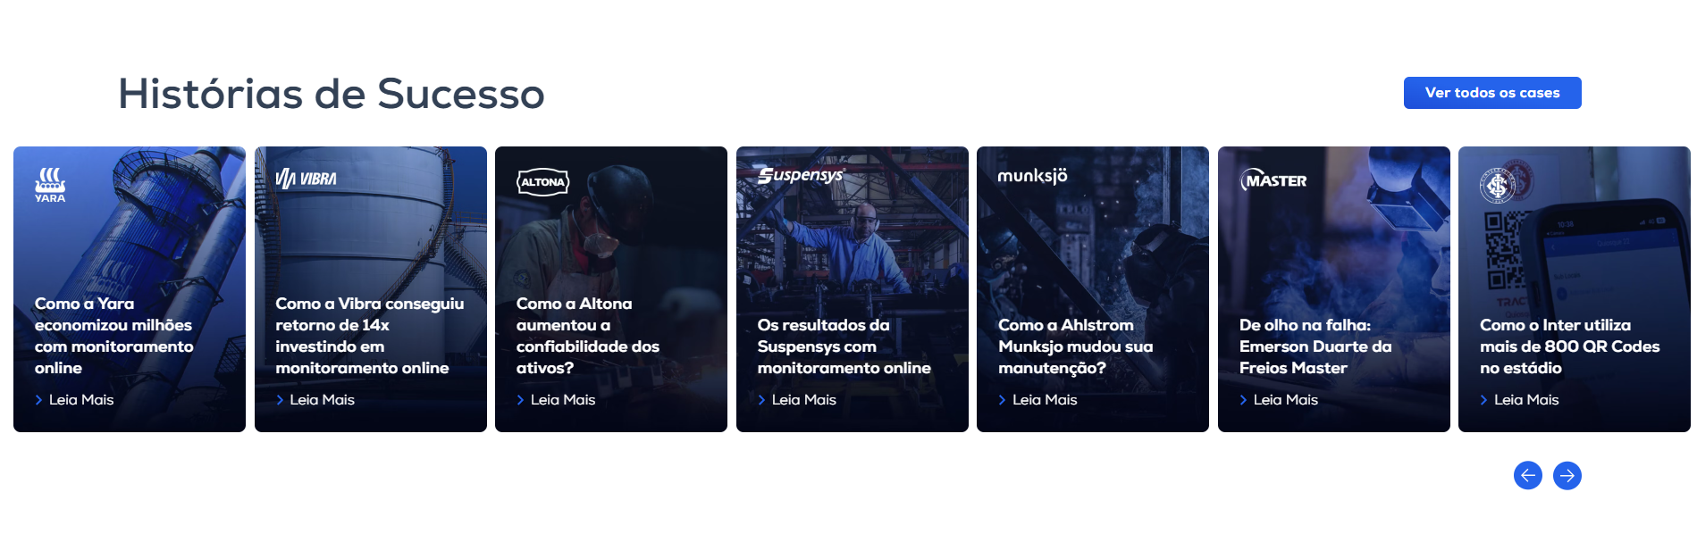
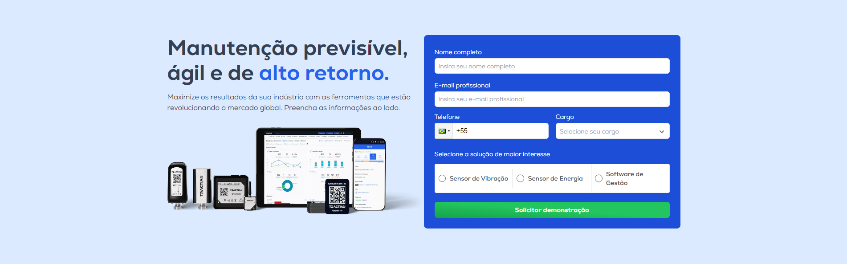
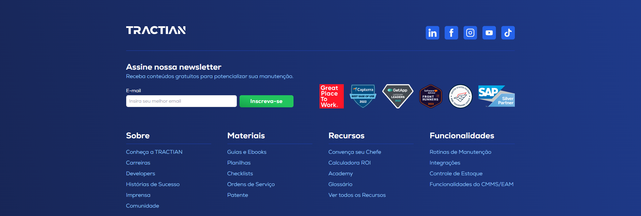
Engenharia Avançada
para o sucesso do seu negócio
Transforme Desafios em Oportunidades com Engenharia de Precisão para Todas as Necessidades
Engenharia de Precisão e Inovação Estratégica
Maximize o Desempenho da Sua Empresa com Técnicas de Engenharia e Tecnologias Avançadas. Informe seus Dados no Formulário ao Lado

Slide 2
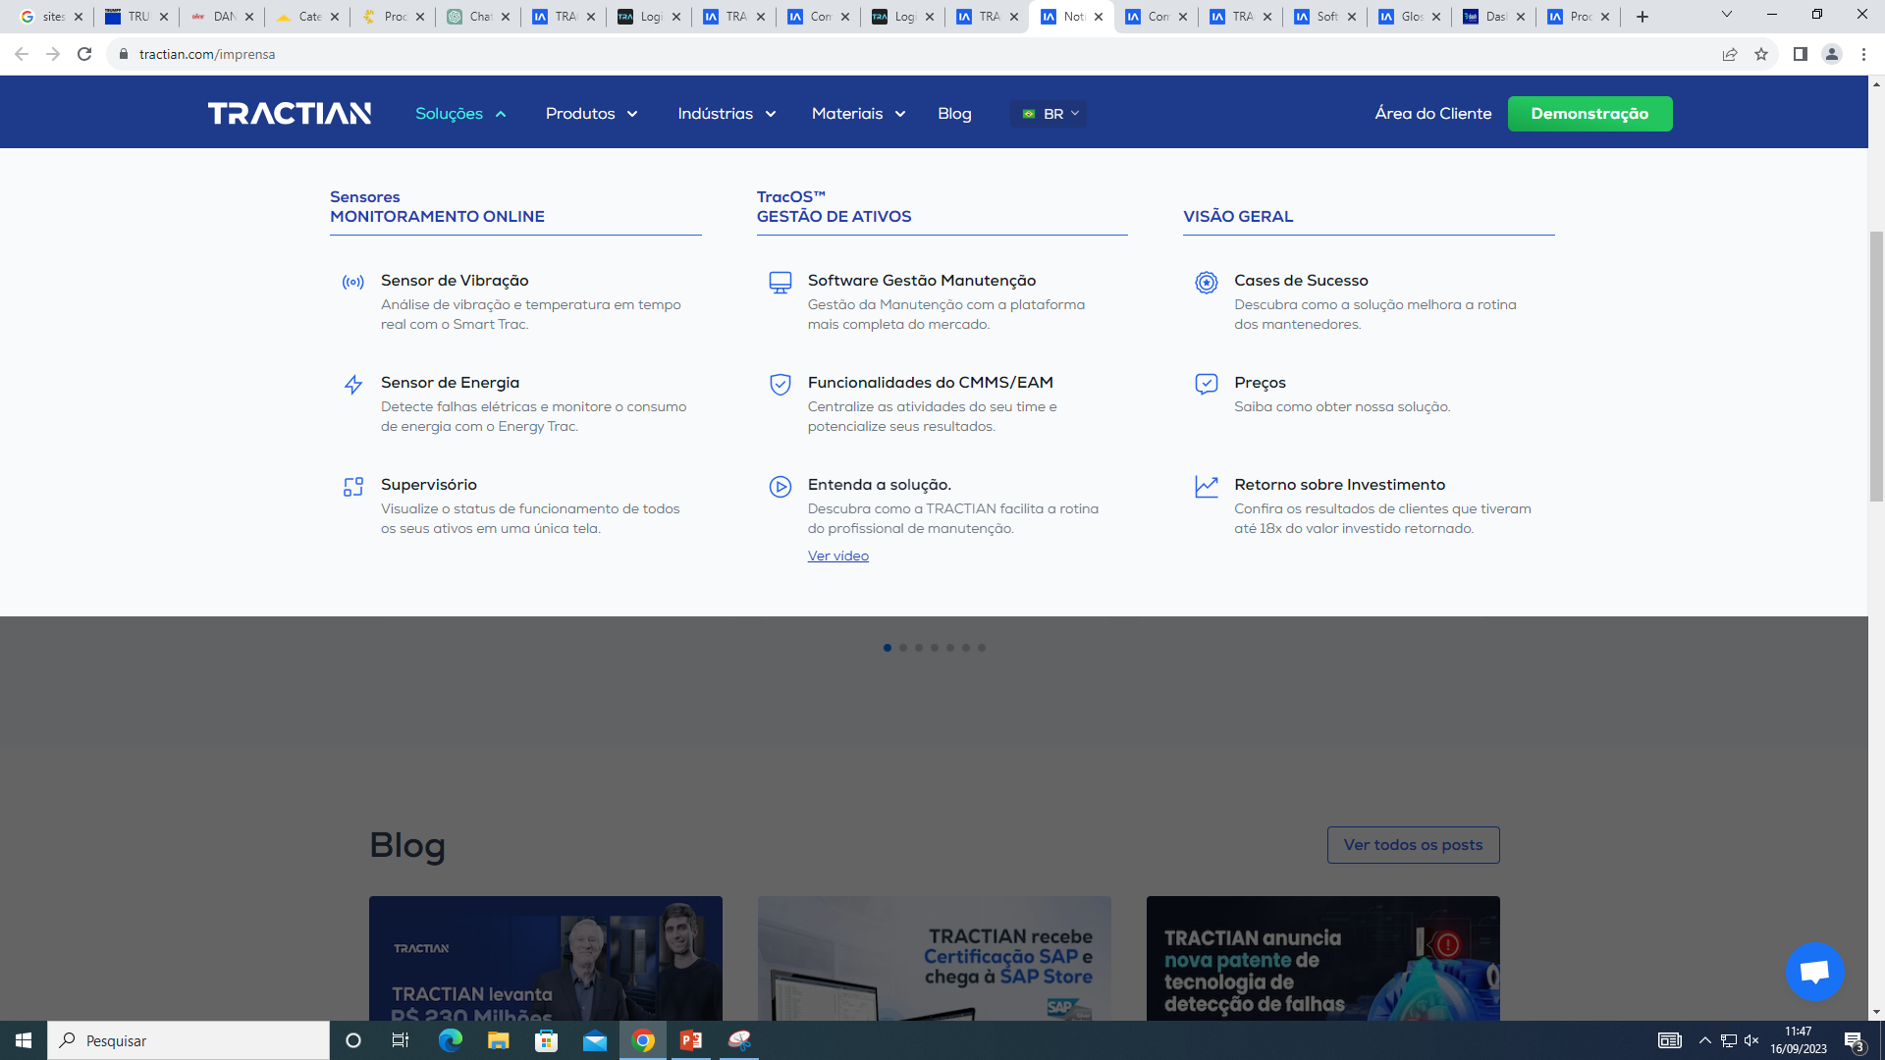

ENGENHARIA
INSPEÇÕES E ENSAIOS
SOFTWARES, ELETRÔNICA E TREINAMENTOS
Engenharia Reversa
Ensaios Destrutivos
Desenvolvimento de Softwares
Analise sistemas e explore tecnologias
Revelando a Integridade dos Materiais com Precisão e Confiança
Automatizando Tarefas e Impulsionando a Produtividade com Excelência
Desenvolvimento de Processos
Ensaios Não-Destrutivos
Eletrônica
Otimize Seus Processos de Corte, Dobra, Solda e Usinagem CNC/Renishaw com Parametrização Precisa
Garantindo Qualidade e Integridade Sem Comprometer a Estrutura
Criando Soluções Inovadoras e Eficientes
Impressão 3D
Ensaios Visuais
Treinamentos
Transforme Ideias em Realidade com Precisão e Eficiência
Revelando Detalhes e Defeitos com Precisão e Clareza
Elevando sua Experiência e Eficiência na Indústria

Slide 3
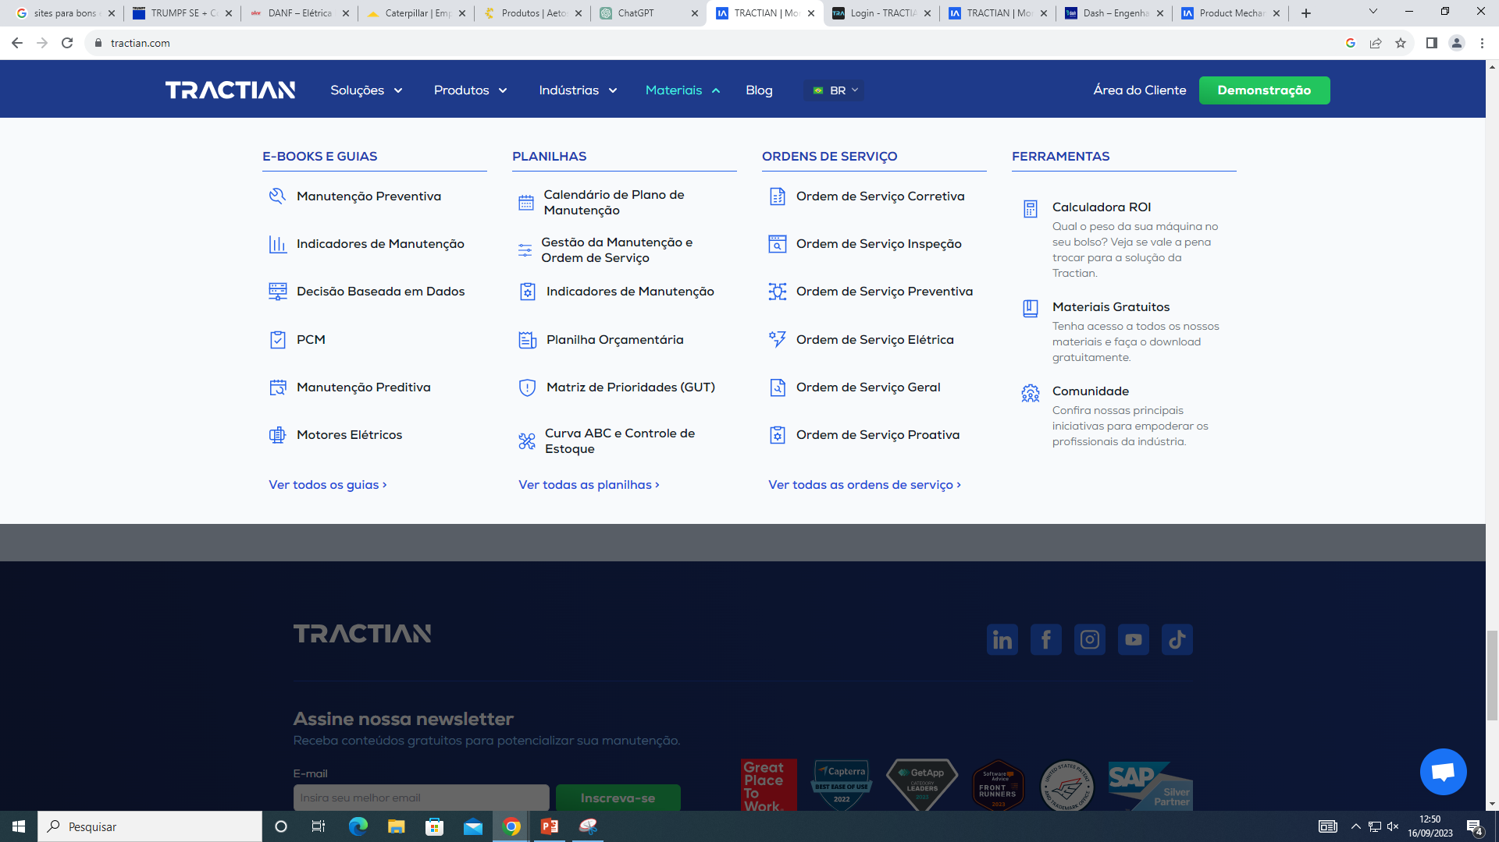
TABELAS
NORMAS, MANUAIS E APOSTILAS
Dobramento
Cálculo de RPM
Rosqueamento
Manuais de máquinas
Calandragem
Cálculo de Engrenagens
Tabela ISO
Corte a Laser
Cálculo de Roscas
Tabela ISO
Normas
Usinagem
Tabela ISO
Tabela ISO
Apostilas
Solda
Tabela ISO
Tabela ISO
Jateamento
Tabela ISO
Tabela ISO

Slide 4
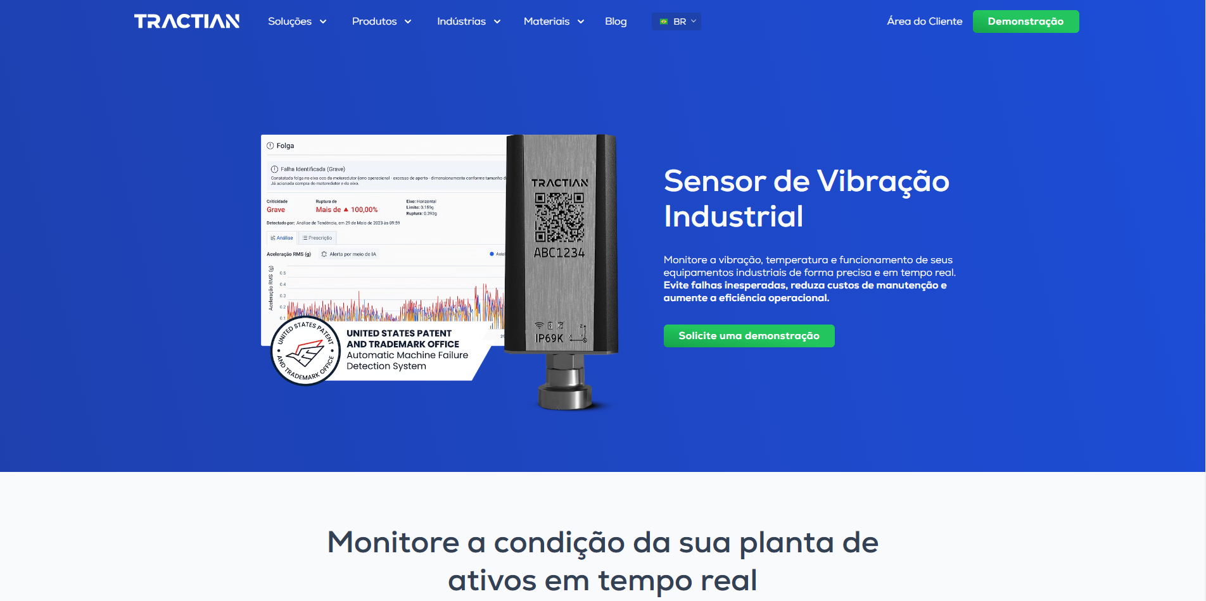

Slide 5
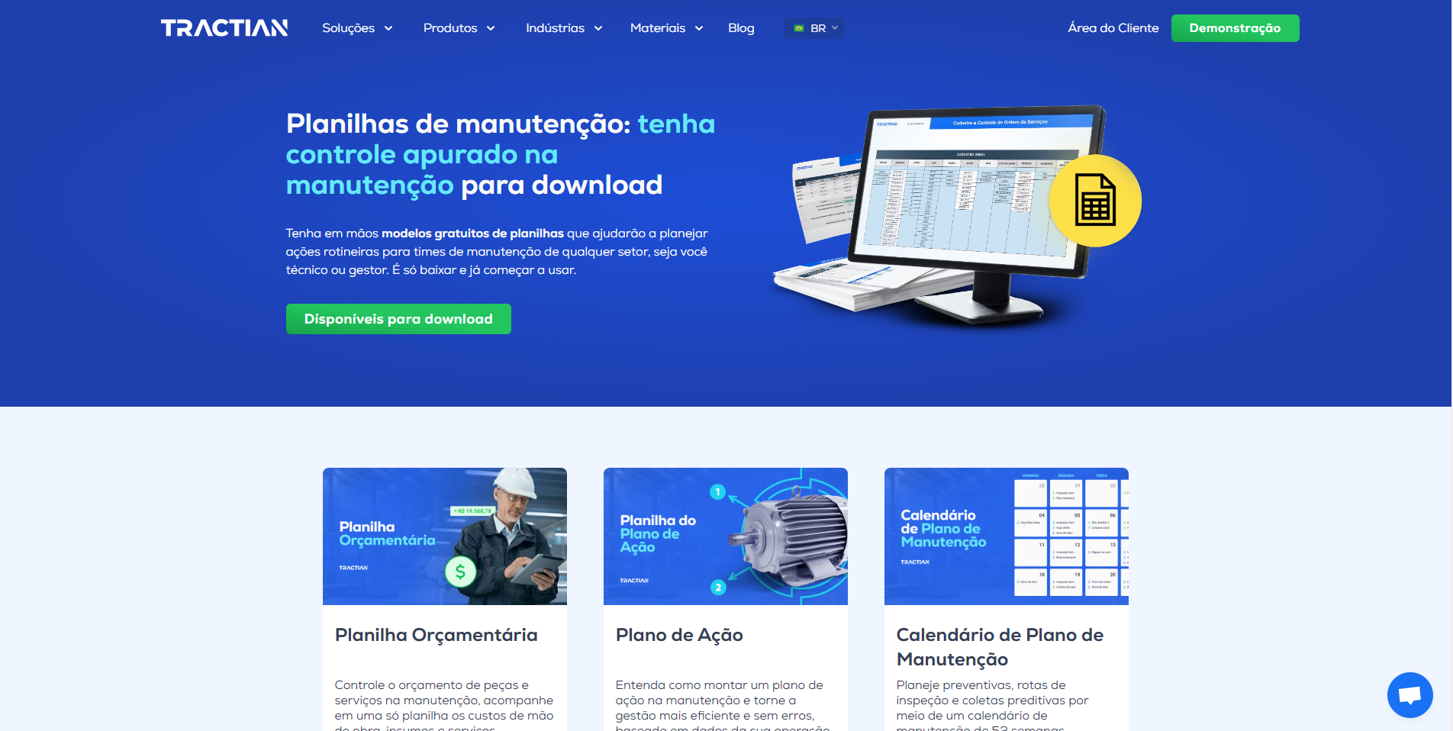
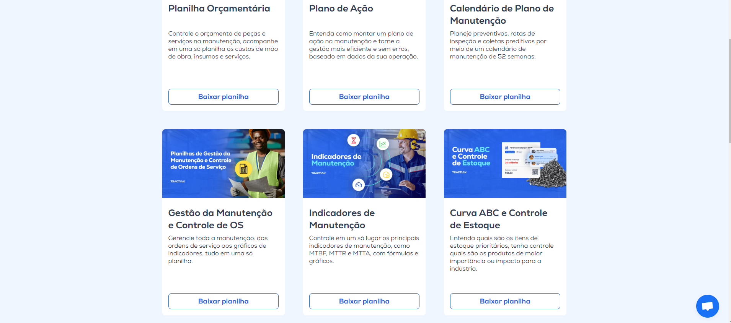

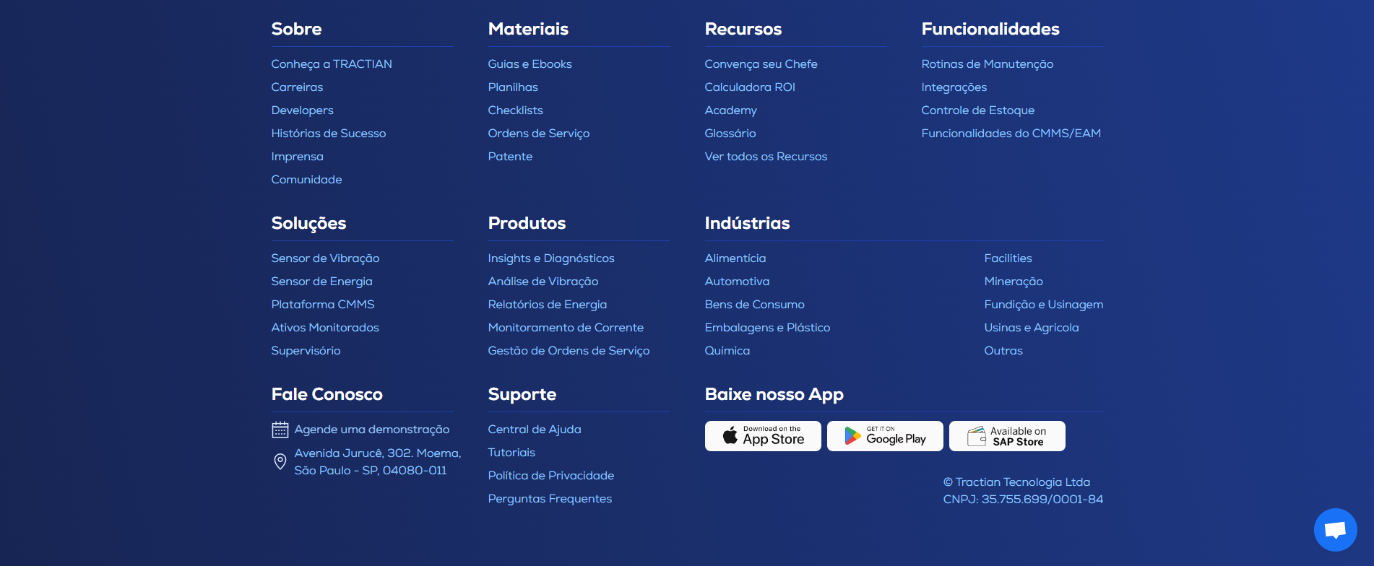
Planilhas de engenharia: tenha sempre disponível para download.
Tenha em mãos modelos gratuitos de planilhas que ajudarão a calcular e planejar melhor seus processos, aproveitando ao máximo suas máquinas, ferramentas e insumos
Cálculo de RPM
Cálculo de RPM
Cálculo de RPM
Receba conteúdos gratuitos no seu e-mail. potencialize seus processos, com os periódicos Dash

Slide 6

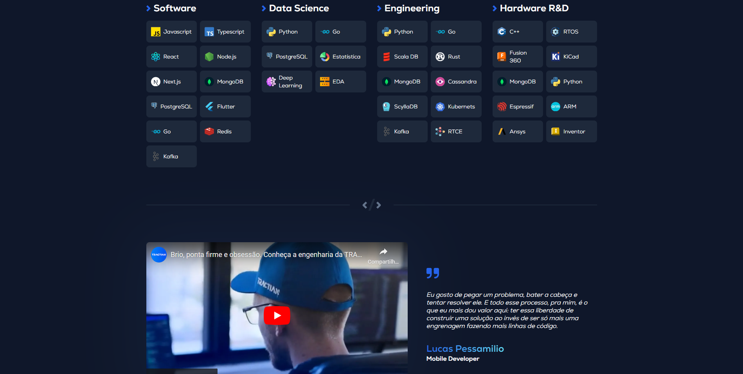



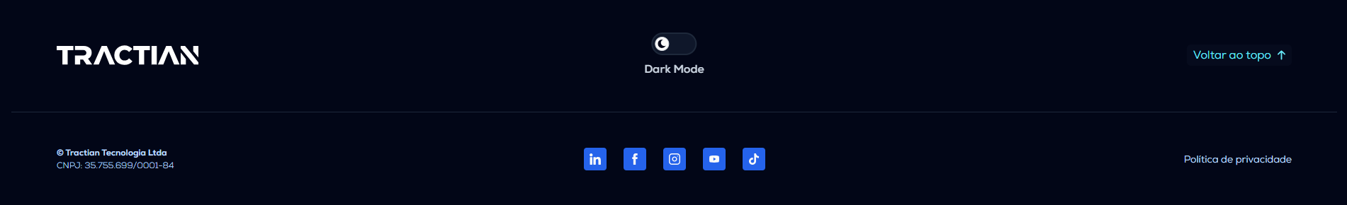
Impulsione sua empresa
Engenharia
Solid Works
Inventor

Slide 7


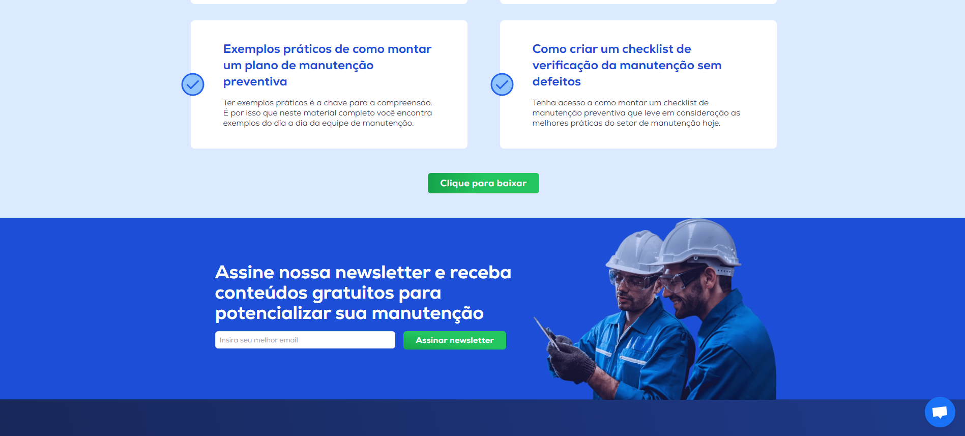
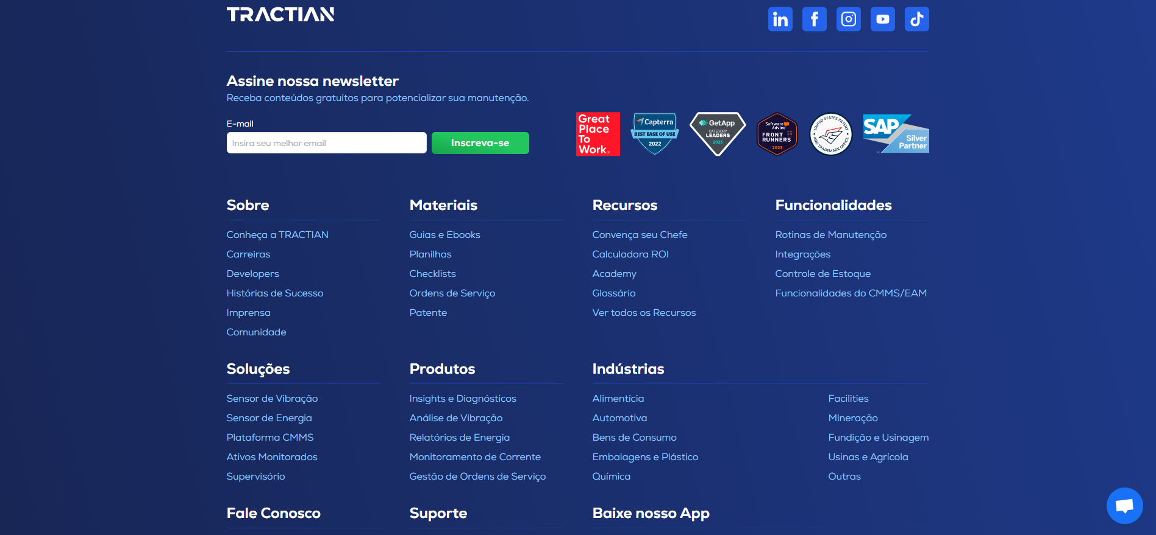
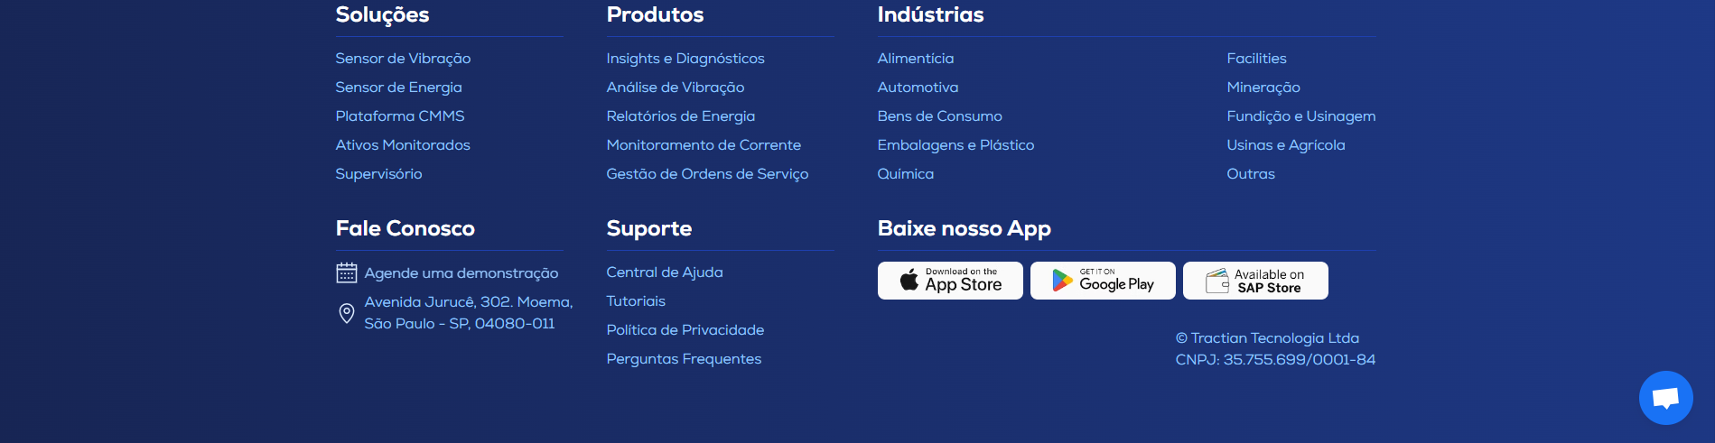
Usinagem
Como interpretar os códigos de pastilhas de metal duro
Como realizar programação parametrizada
Como classificar insertos de usinagem
Como realizar automatizar seu processo aplicação do apalpador Renishaw
Assine nossa newsletter e receba conteúdos gratuitos para potencializar seus processos

Slide 8
